Slide 1
DỰ ĐOÁN LOẠI NHÀ Ở MELBOURN

Slide 2
NỘI DUNG
02
03
04
06
Nhóm 7 – DỰ ĐOÁN LOẠI NHÀ Ở MELBOURN
01
05
Hiểu dữ liệu
Tiền xử lý dữ liệu
Cài đặt
Đánh giá
Kết luận
Demo
2

Slide 3

Hiểu dữ liệu
1
0
3

Slide 4
GIỚI THIỆU
Nhóm 7 – DỰ ĐOÁN LOẠI NHÀ Ở MELBOURN
Tên dữ liệu: Melbourne Housing Market
Nguồn dữ liệu: Kaggle
Link download:
https://www.kaggle.com/anthonypino/melbourne-housing-market
Số lượng mẫu: 34857
Số lượng thuộc tính: 20/mẫu
Mục đích: Dùng để phân tích thị trường nhà ở Melbourne,
để có cái nhìn tổng quát về giá nhà và biết được ngôi nhà nào có
giá trị hơn, từ đó dự đoán được nguyên nhân giá nhà giảm
hoặc tăng.
4

Slide 5
Tiền xử lý dữ liệu
2
0
5

Slide 6
TIỀN XỬ LÝ DỮ LIỆU
Nhóm 7 – DỰ ĐOÁN LOẠI NHÀ Ở MELBOURN
Missing Value
Transform
Normalization
data splitting
Outliers
- Numeric : mean
- Nonimal: most frequent
- Address: TF-IDF, Kmeans
- Nonimal: chuyển theo index của category
- Ý tưởng: nằm xa dữ luồng dữ liệu chính là outlier.
- Tính khoảng cách giữa các điểm
Chuẩn hóa theo min-max về đoạn [-1, 1]
Sử dụng phương pháp Holdout.
Train/test: 7/3
6

Slide 7
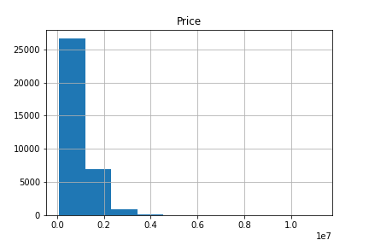
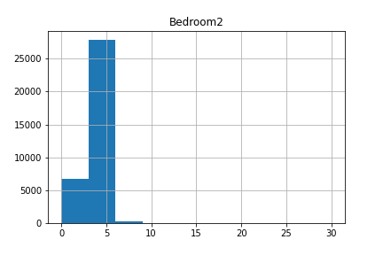
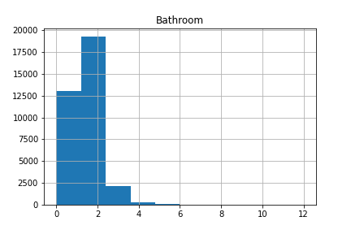
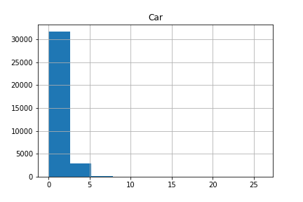
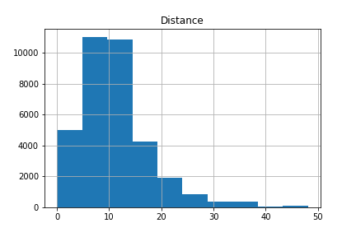
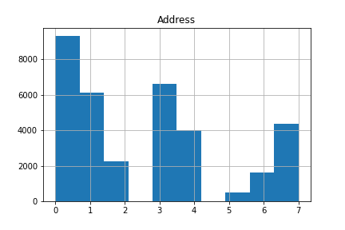
Distribution
Nhóm 7 – DỰ ĐOÁN LOẠI NHÀ Ở MELBOURN
7

Slide 8
Cài đặt
3
0
8

Slide 9
THỬ NGHIỆM TRÊN TỪNG THUẬT TOÁN
SVM
DECISION TREE
LOGISTIC REGRESSION
RANDOM FOREST CLASSIFIER
NAÏVE BAYES
Nhóm 7 – DỰ ĐOÁN LOẠI NHÀ Ở MELBOURN
9

Slide 10
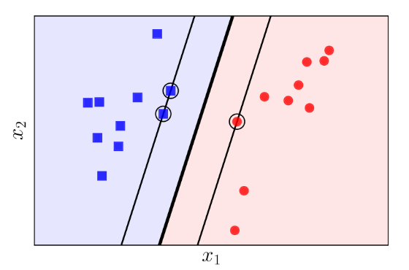
SUPPORT VECTOR MACHINE (SVM)
Nhóm 7 – DỰ ĐOÁN LOẠI NHÀ Ở MELBOURN
SVM (Support Vector Machine) là một
thuật toán thuộc nhóm Supervised
Learning (Học có giám sát) dùng để
phân chia dữ liệu thành các nhóm riêng
biệt.
?
10

Slide 11
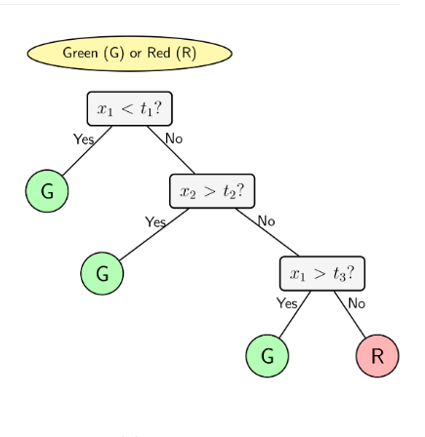
DECISION TREE
Nhóm 7 – DỰ ĐOÁN LOẠI NHÀ Ở MELBOURN
Cây quyết định (Decision Tree) là một
cây phân cấp có cấu trúc được dùng để
phân lớp các đối tượng dựa vào các luật
được phát triển từ thuộc tính.
?
11

Slide 12
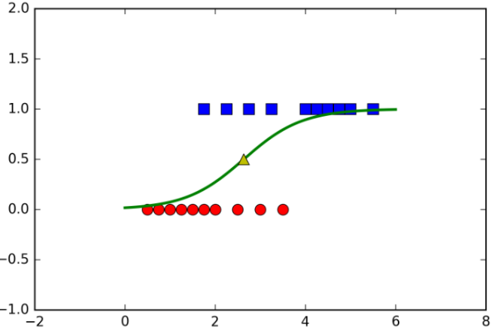
LOGISTIC REGRESSION
Nhóm 7 – DỰ ĐOÁN LOẠI NHÀ Ở MELBOURN
Hồi quy tuyến tính (Logistic Regression )
dự đoán ra giá trị thuộc khoảng [0, 1]
(dựa trên hàm sigmoid).
?
12

Slide 13
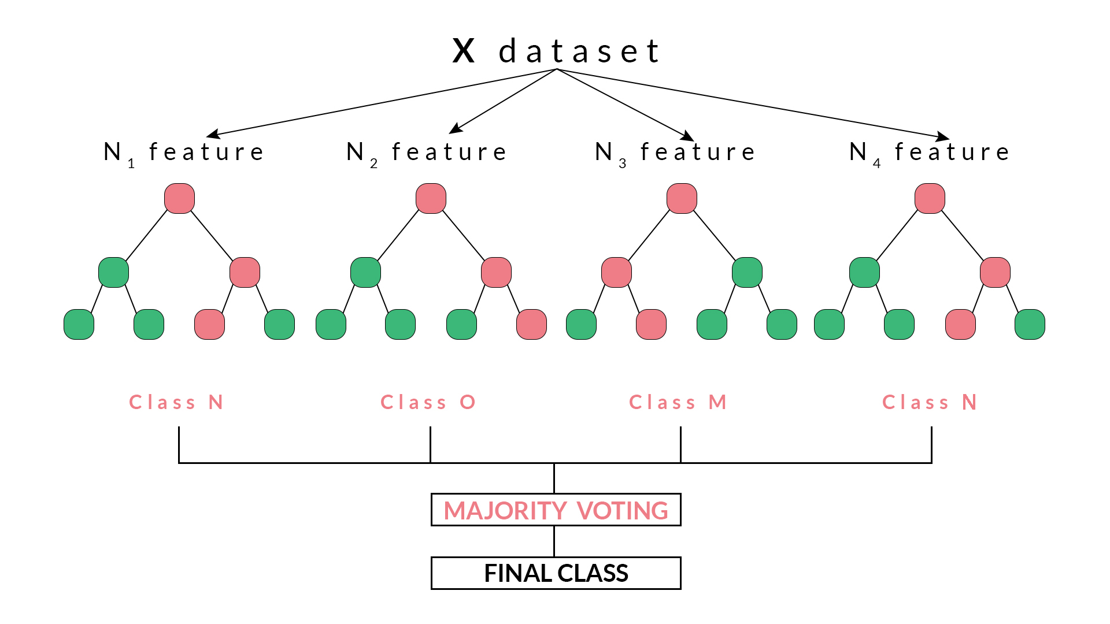
RANDOM FOREST
Nhóm 7 – DỰ ĐOÁN LOẠI NHÀ Ở MELBOURN
Random Forest là một tập hợp của hàng trăm Decision Tree, trong đó mỗi Decision Tree được tạo nên ngẫu nhiên từ việc tái chọn mẫu (chọn random 1 phần của data để xây dựng) và random các biến từ toàn bộ các biến trong trong data.
?
13

Slide 14
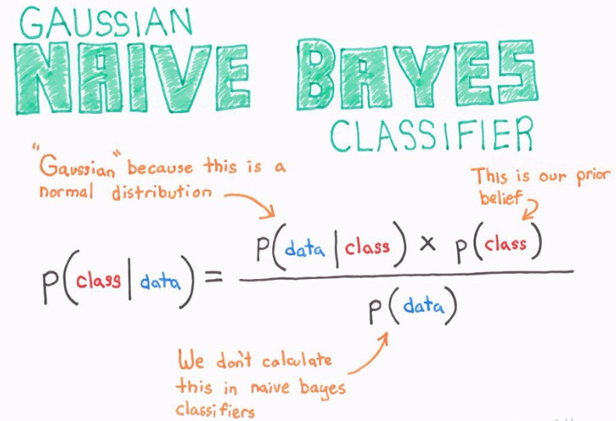
NAÏVE BAYES
Nhóm 7 – DỰ ĐOÁN LOẠI NHÀ Ở MELBOURN
Naïve Bayes là một giải thuật thuộc lớp
giải thuật thống kê, nó có thể dự đoán
xác suất của một phần tử dữ liệu
thuộc vào một lớp là bao nhiêu.
(Dựa trên định lý Bayes)
?
14

Slide 15
Đánh giá
4
0
15

Slide 16
Thuật toán | precision | recall | f1-score | accuracy
Naive Bayes | 0.60 | 0.67 | 0.61 | 0.70
SVM | 0.66 | 0.57 | 0.55 | 0.81
Decision tree | 0.66 | 0.67 | 0.66 | 0.8
Logistic Regression | 0.68 | 0.58 | 0.57 | 0.81
Random Forest | 0.73 | 0.70 | 0.71 | 0.84
16

Slide 17
17

Slide 18
Kết luận
5
0
18

Slide 19
KẾT LUẬN
Nhóm 7 – DỰ ĐOÁN LOẠI NHÀ Ở MELBOURN
Naive Bayes là thuật toán giả sử các thuộc tính độc lập với nhau nhưng các thuộc tính trong đây có liên quan mật thiết với nhau nên ra kết quả không cao.
Vì dữ liệu mất cân bằng và có thể không linearly separable nên các thuật toán SVM, Decision Tree, Logistic Regression không ra kết quả tốt bằng Random Forest.
Thuật toán Random Forest đạt được kết quả cao nhất trong các độ đo nên được chọn.
19

Slide 20
Demo
5
0
20

Slide 21
Refernces
?
?
Nhóm 7 – DỰ ĐOÁN LOẠI NHÀ Ở MELBOURN
[1] V. H. Tiệp, “Machine Learning cơ bản.” [Online]. Available: https://machinelearningcoban.com/.
[2] Jason Brownlee, " How to Remove Outliers for Machine Learning"[Online]. Available: https://machinelearningmastery.com/how-to-use-statistics-to-identify-outliers-in-data/
[3] “Scikit-learn.” [Online]. Available: http://scikit-learn.org/
21

Slide 22
THANKS!
Nhóm 7 – DỰ ĐOÁN LOẠI NHÀ Ở MELBOURN
Giáo viên hướng dẫn
Cô Nguyễn Thị Anh Thư
Sinh viên thực hiện
NHÓM 7
Nguyễn Vũ Anh Khoa 16521511
Nguyễn Thanh Bảo 16520086
Trương Ngọc Diễm Quyên 16521781
Lê Đức Lâm 16520637
Ngô Quang Vỷ 16521851
Nguyễn Đức Hưng 16520478
Lưu Triệu Phương 15520662
CẢM ƠN CÔ VÀ CÁC BẠN ĐÃ QUAN TÂM THEO DÕI!!!
Please keep this slide for attribution.
22

